Slide 1
网络研修社区与教师专业发展
江西师范大学 胡三华 @中国教育技术

Slide 2
常见网络研修社区组成
网络研修社区
专业网站(江西教师网)
BBS(江西教师网论坛)
QQ群
博客(新浪博客)
微博(新浪微博)
微信

Slide 3
网络研修社区趋势
电脑
手机
可穿戴设备

Slide 4
指尖上的学习

Slide 5
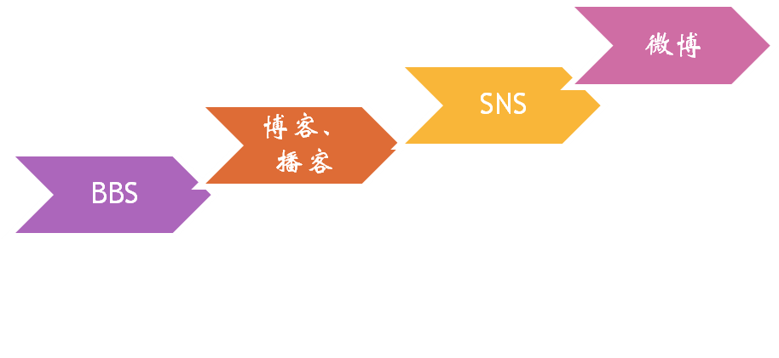
自媒体是指私人化、平民化、普泛化、自主化的传播者，以现代化、电子化的手段，向不特定的大多数或者特定的单个人传递规范性及非规范性信息的新媒体的总称，也叫“个人媒体”。包括BBS(电子布告栏系统)，博客，Podcasting(播客)，SNS、微博、apps等。
几个核心特征：数字化、去中心化、信息内容可控、病毒性传播
自媒体发展路径：
微信

Slide 6
微博圈里常用的一个比喻：
“当您的粉丝超过100个，你就是一本内刊” “当您的粉丝超过1000个，你就是个布告栏” “当您的粉丝超过1万个，你就是一本杂志” “当您的粉丝超过10万个，你就是一份都市报” “当您的粉丝超过1亿个，你就是中央电视台了”
各界精英汇聚于此，用户关注度高。
粉丝对微博信息的信任度更高。
开放性、分享性更高，信息扩散速度快。

Slide 7
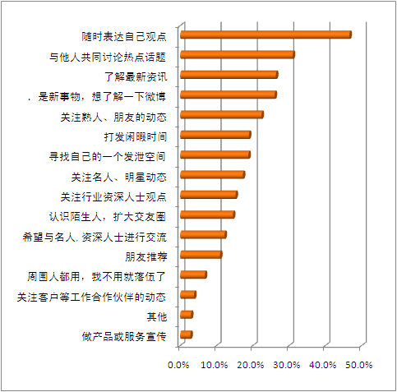
微博的自媒体特征－－个性化
使用微博的目的
自媒体是普通大众经由数字科技强化、与全球知识体系相连之后，一种开始理解普通大众如何提供与分享他们本身的事实、他们本身的新闻的途径。”
－－谢因波曼与克里斯威理斯

Slide 8
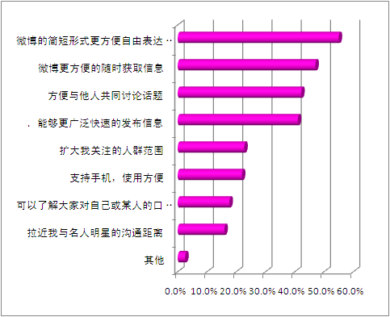
微博的自媒体特征－－门槛低
使用微博的原因
微博简短的表达形式，降低了普通大众发布信息的难度。符合自媒体易操作、门槛低的特点。与手机打通，使得微博具有随时随地应用的优势。

Slide 9
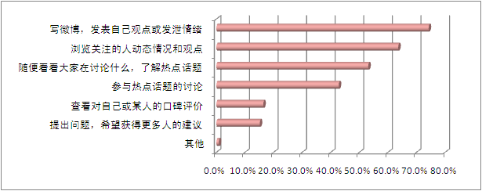
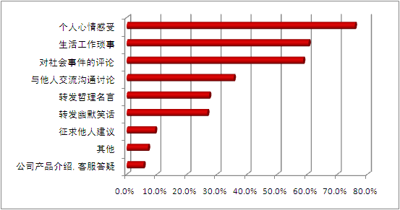
微博的自媒体特征－－表达自己
上微博干什么
微博最主要的用途是自己写，其次才是分享和关注。博客虽具备这样的特征，但对写作能力的要求限制了博客的产出量，在信息生产能力上， “短、平、快”的微博更满足大众化的需求。
在微博上写什么

Slide 10
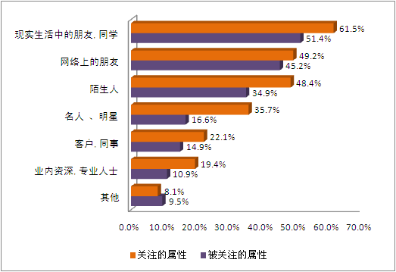
微博的自媒体特征－－平民化
追星或作秀，不是微博的主流。尽管在推广期间，借重名人的影响力可提高微博的市场认知度，但微博的生命力应该是为普通人提供表达、分享和沟通的平台

Slide 11
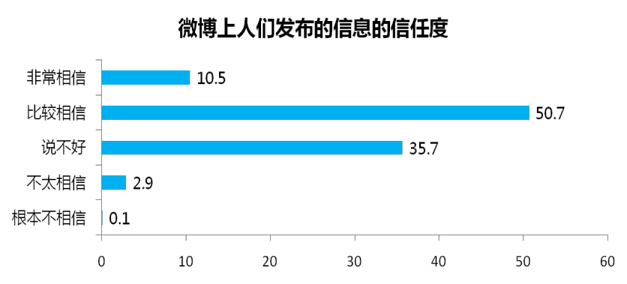
%

Slide 12
开放+分享 = 进入真实世界 改变生活行为
就在微博
和上一波互联网热潮相比，互联网新十年更加强调真实世界，强调与用户线下真实生活挂钩。
用户随时在线，线上线下被彻底打通，互联网会极大的影响和改变线下行为和生活。
更开放
更平等
更直接
更鲜活
更直接

Slide 13
影响力来自
人的聚集
5
2
1
演艺人士
2
企业高管
6
3
3
3
媒体、记者
我的
信息
6
4
舆论领袖
1
6
5
企业机构
4
6
普遍用户
6
4
3
4
关注
转发
讨论
直接指向

Slide 14
新浪微博
颠覆你的学习方式

Slide 15
简单的传播方式
用户间单向的“跟随”、“被跟随”关系；
基于用户社会关系实现信息快速传播；
大多数用户扮演着“粉丝”、“倾听者”的角色，“明星”、“事件”对业务发展有关键作用
方便快捷的操作模式
通过手机、计算机即时发布140字以内的短小博文；
实时性、便捷性和现场感极强
内容原创
140字以内的要求，更利于用户原创内容；
原创的内容有助于用户之间产生联系，以达到增加黏性的目的
开放的平台
微博平台提供开放的API接口，极大方便用户通过手机、计算机、IM客户端等方式接入平台发布微博、第三方应用等
微 博
特 点

Slide 16
微博可以做什么
发表微博
将您看到的、听到的、想到的事情，微缩成一句话；一张图片，然后随时通过电脑或者手机发表到微博上
查看微博
可以使用微博中的“关注”功能，去关注您感兴趣的明星或朋友；
他们说的话、发的图片，您也可以第一时间知道
参与话题
可以针对一篇新闻；一个热门词汇来发起话题，并邀请朋友，一起过来参加讨论
同时，您也可以参加到朋友们发起的话题讨论中
能 做
什 么
16

Slide 17
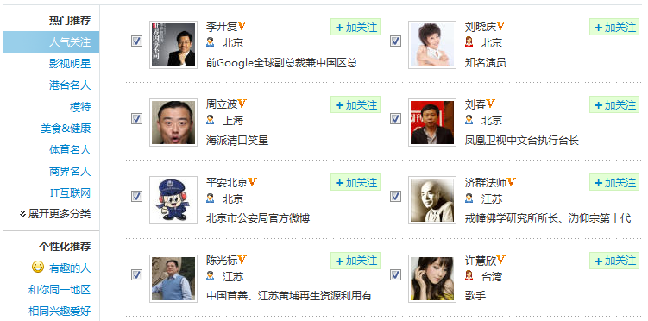
如何使用微博
1.
添加关注
关注是一种单向、无需对方确认的关系，只要您喜欢就可以关注对方，类似于“添加好友”
添加关注后，系统会将该网友所发的微博内容，立刻显示在您的微博首页中，使您可以及时了解对方的动态
根据自己的习惯和喜好，选择分类
选择自己喜好的名人或明星，批量或单个添加关注

Slide 18
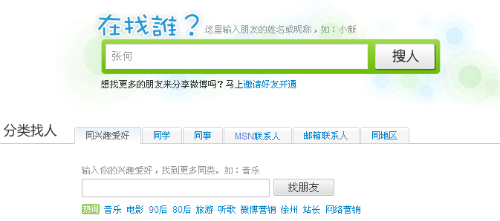
如何使用微博
2.
查找用户是一种主动的单向关系，通过关键词或者某种特定的条件进行的用户搜索
将找到的用户“加关注”，这样您就可以第一时间获取对方的动态信息
查找用户
通过顶部导航条，进入“找人”的页面
通过关键词，比如“张何”或者“企赢”直接查找
根据分类找自己认识的或感兴趣的人，比如同事或同学
18

Slide 19
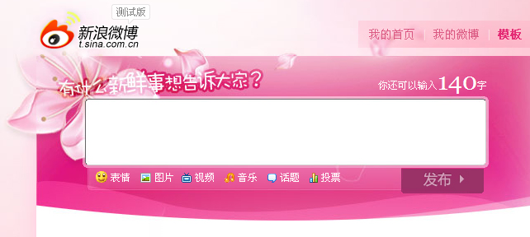
如何使用微博
3.
将您生活中所 看到的/听到的/想到的，微缩成一句话或者一张图片，发到新浪微博上，和您的朋友分享。
发表微博方式可以分为两种，电脑使用及手机（彩信、短信、WAP）使用
发微博
在输入框内记录自己的生活，表达自己的心情，填写自己的状态。
在这里插入表情、图片、视频、音乐、话题、投票
19

Slide 20
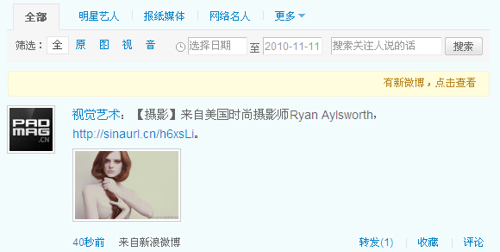
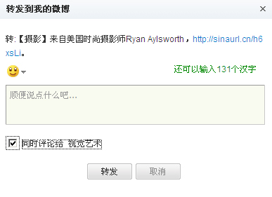
如何使用微博
4.
转发&评论&收藏
转发：对其他人的微博进行转发，同时可加上转发理由，从而达到传播的效果
评论：对其他人的微博进行评论，发表自己的看法
收藏：点击后可以将该条微博内容加入到“我的收藏”中
在这里你可以对你感兴趣的信息进行操作
转 发
评 论

Slide 21
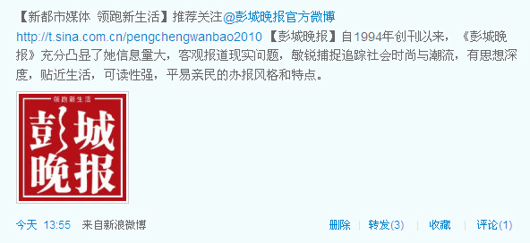
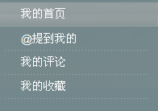
微博@功能说明
5.
微博@的使用
@这个符号用英文读的话就是at，在微博里的意思是“向某某人说”，发微博时只要在微博用户昵称前加上一个@，并在昵称后加空格或标点，他(或者她)就能看到。比如：@彭城晚报官方微博
微博右侧菜单中 “@提到我的”，如果在微博里有人使用（@昵称）提及您，点击该标签在这里就能看到
特别注意：@昵称的时候，昵称后一定要加上空格或者标点符号，否则系统会认为@后所有字为昵称，例如@彭城晚报官方微博报道，系统就会认为“彭城晚报官方微博报道”是昵称

Slide 22
6.
私信的使用
只要对方是你的粉丝，你就可以发私信给他（或者她）。
私信只有你们两方可以看到，作用等同于悄悄话
在您的粉丝页中，鼠标鼠标停在某个粉丝位置上，也有“发私信”链接；
在他的个人首页头像右侧有“发私信”链接
在您的导航上，可以查看别人发给你的私信
22

Slide 23
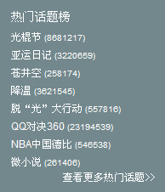
7.
在微博编辑器上有“插入话题”的链接，点击后会在输入框内自动出现两个井号，您只要将中间内容改成您要讨论的话题，再后面加上您的见解点击“发送”即可
参与话题
在两个#号之间，插入你想参与的话题
页面右侧，有最热话题榜，聚集了时下最热的话题

Slide 24
推荐关注的教育类微博

Slide 27
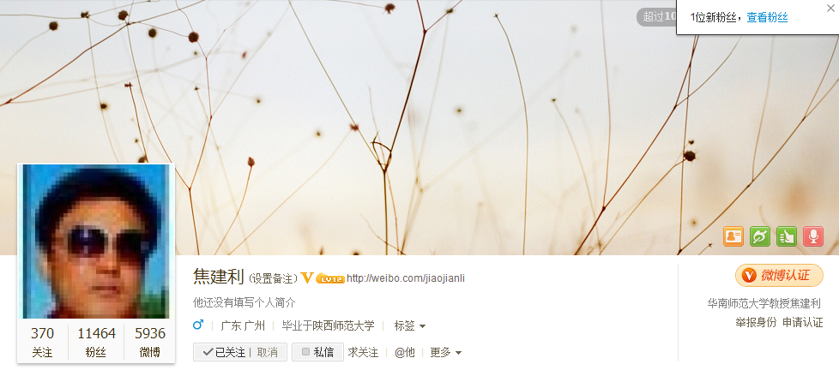

Slide 29
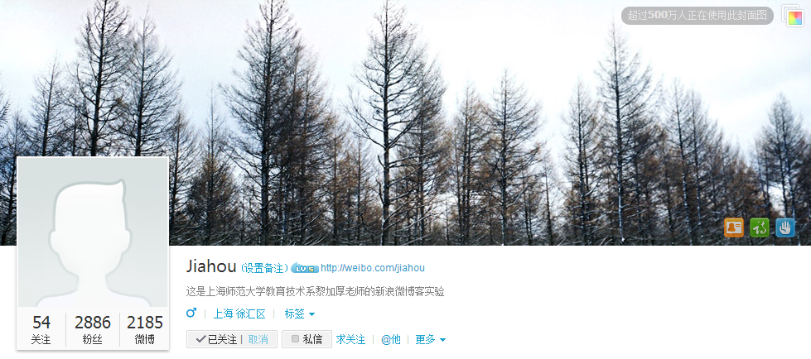

Slide 30
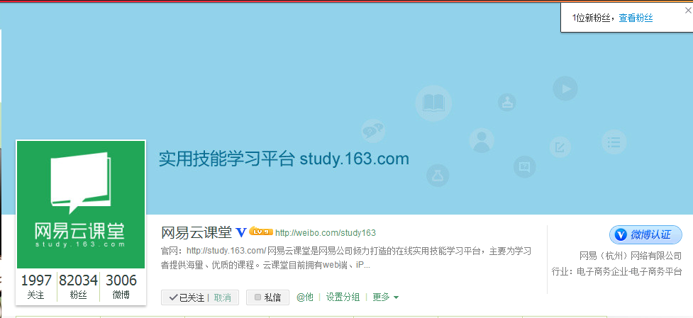

Slide 33
一线教师微博

Slide 36
微信与教育学习

Slide 37
微信使用
注册帐号
加好友
朋友圈
群聊

Slide 38
微信学习进阶
收藏
分享
公众号
订阅

Slide 39
推荐关注的教育公众号

Slide 40
中国教育师发展中心
好老师
中国教师报
中国教育报
腾讯教育
ipad教学资讯
中国远程教育杂志
微课时代
新浪教育
其它与学科有关

Slide 41
互联思维
主动
开放
共享
参与
合作
尊重

Slide 42
谢谢!
江西教师网教师工作坊培训
更多内容
（在“幻灯片放映”模式中时单击该箭头）
Notes:
在 “幻灯片放映”模式，单击箭头进入 PowerPoint 入门中心。

